Slide 1


键盘外观检测视觉方案（2D）
►
VISION PLAN

Slide 2
目录：
一．项目描述
二．项目验证
三．配置清单
四．逻辑流程
五. 评估结果&注意事项
六．售后服务说明

Slide 3

一．
项目描述
●产品名称：键盘
●检测内容：文字印刷不良
●产品材质：塑料
●产品颜色：黑色
●检测区域(mm × mm)：450.0 * 200.0
●最大工作距离(mm)：500
●最小工作距离(mm)：200
●来料方式：人工
●最小缺陷分辨要求(mm)：0.1
●检测节拍(pcs/min)：2
●检测时产品运动速度(m/s)：0
●工作距离(mm)：343
方案布局图

Slide 4

二．
项目验证
参数名称 | 参数值
面阵相机型号 | MV-CU200-20GC
面阵相机类型 | 面阵相机
相机接口类型 | GigE
相机像素 | 5120 * 3840
镜头型号 | CQ1628-16M
镜头品牌 | ordovision
镜头焦距 | 16mm
镜头接口 | C
A(工作距离) = 343mm, B(视野宽度) = 110mm, C(视野长度) = 165mm
视野图

Slide 5

二．
项目验证
检测流程示意
检测流程

Slide 6

三．
配置清单
系统构成

Slide 7

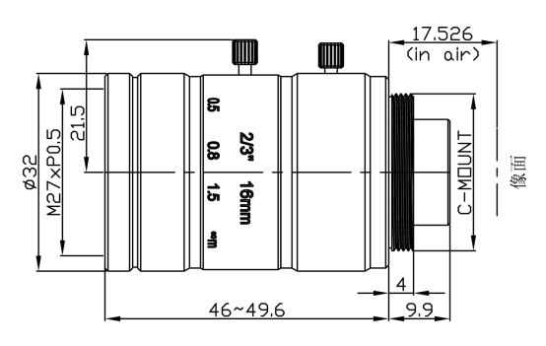
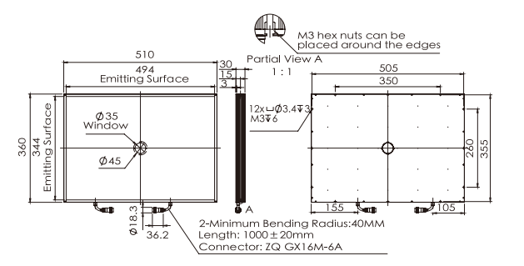
三．
配置清单
尺寸图
相机尺寸图
光源尺寸图
镜头尺寸图

Slide 8
三．
配置清单
序号 | 名称 | 型号 | 单位 | 数量 | 厂家
1 | 面阵相机 | MV-CU200-20GC | 台 | 6 | hikvision
2 | 镜头 | CQ1628-16M | 个 | 6 | ordovision
3 | 光源 | OPT-FLA510360K | 个 | 6 | OPT
4 | 工控机 | - | 台 | 1 | -
5 | 显示器 | - | 台 | 1 | -
6 | 软件 | MechMind-DLK | 套 | 1 | MechMind

Slide 9
四．
逻辑流程
逻辑流程
├── 图像采集
│ ├── 使用高分辨率工业相机采集键盘表面图像
│ ├── 设置相机参数：自动曝光+灰度值优化（针对黑色塑料反光特性）
│ ├── 采用环形光源确保文字印刷区域均匀照明
│ └── ROI截取450×200mm检测区域（通过ROI工具框选）
├── 预处理
│ ├── 图像校正：启用"图像校正"功能消除倾斜（针对人工放置导致的随机角度）
│ ├── 对比度增强：通过图像处理工具提升文字与背景的灰度差异
│ └── 噪声过滤：应用中值滤波消除表面反光造成的噪点
├── 文本检测-文本识别
│ ├── 文本检测模块
│ │ ├── 导入标注数据：使用多边形工具精确框选所有文字区域
│ │ ├── 训练参数设置：启用"图像校正"功能保持文字正向
│ │ └── 验证结果：通过标注结果匹配矩阵检查漏检/错检
│ └── 文本识别模块
│ ├── 导入文本检测输出数据（通过级联模块导入）
│ ├── 设置文字模板：建立常见字符库（字母+数字+特殊符号）
│ ├── 训练参数优化：调整字符间距识别阈值（针对0.1mm缺陷要求）
│ └── 验证规则配置：设置字符置信度阈值（建议≥95%）
└── 结果处理
├── 缺陷判定：比对识别结果与标准字符库
├── 输出格式：生成包含缺陷位置坐标+字符内容的检测报告
└── 可视化展示：在图像上叠加红色框标注不良文字区域

Slide 10
五．
评估结果&注意事项
05 评估结果 & 注意事项
现场环境
相机安装
物料一致性
风险点：风险点：环境光干扰导致黑色塑料表面反光不均
解决方案：解决方案：采用中孔背光源+遮光罩，确保检测区域照明稳定性
风险点：风险点：多相机安装角度偏差导致视野重叠/遗漏
解决方案：解决方案：通过3D定位支架校准安装角度，保证6台相机覆盖区域无缝衔接
风险点：风险点：人工上料导致键盘摆放角度随机偏移
解决方案：解决方案：软件启用"图像校正"功能自动补偿±5°角度偏差

Slide 11
六．售后服务说明
该设备上线后使用初期，我们会派专人进行全程跟踪：
处理解决可能发生的设备异常；
对现场人员进行培训指导。
设备交付后：售后服务一年。
若客户提出设备升级需求，我们会及时为您提供升级新方案。
联系我们：
邮箱：image@ytzrtx.com
电话：0535-2162897
地址：烟台致瑞图像技术有限公司

Slide 12
THANKS

